Slide 1
Біздің серіктестер
0111000 “Негізгі орта білім беру”
0111083 “Шетел тілі мұғалімі”

Slide 2
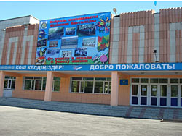
Өскемен қаласы әкімігінің “№16 орта мектебі” КММ

Slide 3
Мектеп төлқұжаты
Адрес: ВКО, г. Усть-Каменогорск, улица Севастопольская 6.
Год постройки и ввода в эксплуатацию: 1986 год;.
Площадь земельного участка: 9623,4 м²
Общая площадь всех помещений: 3,3052 Га
Рабочая площадь всех помещений: 4369,6 м²
Объем здания: 37685 м³
Количество работников: 121 работника, в том числе:
педагогических работников: 78 учителей;
вид деятельности: образовательная
Проектная мощность: 869 учащихся в одну смену.
Всего детей в микрорайоне школы –№15
от рождения до 18 лет –1921 (было в сентябре 2014 - 2058 чел.), из них:
Всего дошкольников - 734 (854)чел, из них:
5 -леток – 132 (135)чел., 6-леток –33 (84)чел. (5 – 6 летних детей – дошкольников _165_ (_219_ чел.)

Slide 4
Количество классов: 50 класса, 1138 учащихся:
Предшкольные классы: 131 учащийся (5 класса).
1-4 классов- 528 учащихся (22 классов);
5-8 классов- 297 учащихся (14 классов);
9-11 классов- 182 учащихся (9 классов).

Slide 5
Количество детей из числа (внести в таблицу):
Шк.звено/ категория | Малообес-печенные | многодетные | Опекаемые, сироты
1-4 | 26 | 13 | 4
5-9 | 16 | 10 | 7
10-11 | 1 | - | 2+1 вечерник
Всего | 43 | 23 | 14

Slide 6
Инклюзивным образованием охвачено 0 учащихся ( нет классов).
Обучается на дому 4 учащихся.
На учете в ОДН - 0 учащихся, ВШК – 2 учащихся.
За школой закреплены хоккейная коробка – 2 по адресу: ул.Севостопольская 6 , Виноградова 5.
В кружках и секциях задействованы 846 учащихся (84 % от общего количества).
Бесплатное горячее питание:
82 малообеспеченных и 15 опекаемых ребенка.
Учащимся 1-4 классов бесплатно три раза в неделю (понедельник, среда,пятница) предостовляется молоко в ПЭТ-бутылках по 200 грамм.Опекаемым учащимся и учащимся из малообеспеченным и многодетным семьям ежедневно получают мёд:
с 1-4 класс -10 грамм.
с 5-11 класс -20 грамм.
Ежедневно мед по 10 грамм.
Бесплатно получают молоко и мёд 495 учащихся начальной школы. Поставка мёда – КХ «Пасека», поставка молока –ТОО «Эмиль»

Slide 7
Средний балл ЕНТ-2015 –72,9 баллов
В 2014-2015 учебном году - 45 выпускника, из них поступили на грант- 12:
в вузы Казахстана- 16 , из них на грант - 3,
в вузы ближнего зарубежья- 10 , из них на грант - 6,
в вузы дальнего зарубежья- 0, из них на грант - 0,
в колледжи Казахстана 16, на грант -3
в колледжи ближнего зарубежья - 0,
Работают - 2
В этом 2015-2016 учебном году 37 выпускников, из них сдают ЕНТ- 32
Ремонтные работы:
В 2014-2015 учебном году проведён:
Частичная замена окон– 2 млн т;

Slide 8
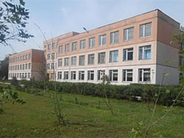
Өскемен қаласы әкімігінің “№27 орта мектебі” КММ

Slide 9
Мектеп төлқұжаты
Адрес: город Усть-Каменогорск, ул. Бажова 339\1
Год постройки и ввода в эксплуатацию: 1988 год;
Общая площадь всех помещений: 536 м²
Рабочая площадь всех помещений: 536 м²
Количество работников: 13 работников, в том числе:
педагогических работников: 10
вид деятельности: образовательная
Проектная мощность: 81 мест
Построен по программе: «Балапан»
Количество детей - 81
Количество групп: 3
2 младшая группа -1
Средняя группа – 2

Slide 10
Количество детей :
категория | Малообеспечен-ные | многодетные | Опекаемые, сироты
Балапан | 3 |  | 1
Ботакан |  | 2
Кулыншак | 1
Всего | 4 | 2 | 1

Slide 11
Язык обучения :
 | Обучение на одном языке |  | Cмешаный язык обучения
 | С казахским языком обучения | С русским языком обучения | С казахским языком обучения | С русским языком обучения
Количество детей | 54 | 27 | - | -
Количество групп | 2 | 1 | - | -

Slide 12
Год последней аттестации : март 2013 год
Педагогический состав : 10
Количество воспитателей :6
Спонсоры :
Ремонт : 2014-2015 учебный год (косметический)
Количество воспитателей | Высшая категория | 1 категория | 2 категория | Без категории | Ученная степень
6 | - | 1 | 2 | 3 | -

Slide 13
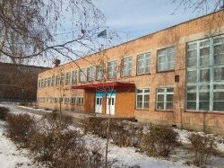
Өскемен қаласы әкімігінің “№37 орта мектебі” КММ

Slide 14
Мектеп төлқұжаты
Адрес: город Усть-Каменогорск, ул. Амурская, 12;
Руководитель: Грачева Инна Геннадьевна;
Год постройки и ввода в эксплуатацию: 1963 год;
Площадь земельного участка: 23301 м²;
Общая площадь всех помещений: 8190 м²;
Рабочая площадь всех помещений: 4695 м²;
Объем здания: 36958 м³;
Количество работников: 141 работник, в том числе:
педагогических работников: 96 учителей;
вид деятельности: образовательная
Проектная мощность: 970 учащихся

Slide 15
Всего детей в микрорайоне школы –
от рождения до 18 лет –1282 (было в сентябре 2016 - 1283 чел.), из них:
Всего дошкольников - 493 (396) чел, из них: 5 -леток – 91 (74) чел., 6-леток –77 (88) чел. (5 – 6 летних детей – дошкольников 168 чел.)
Обучаются в школе № 37 (с 1 по 11 класс) – 318 (321) чел.
Обучаются в других государственных школах города – 342 (410) чел.
Обучаются в областных школах, Нур Орда, НИШ – 83 (79)чел.
Обучаются в частных школах – 4 (4)чел.
Обучаются в ВУЗах – 2 (1) чел.
Обучаются в колледжах –39 (27) чел.
Обучаются в вечерних школах – 0 (0) чел.
Обучаются в спец. кор. учер. – 8 чел.
Обучаются в учер. закрытого типа – 0 чел.
Не обучаются по болезни – 1 чел.
Работают – 0 чел.
Не работают и не учатся - 0 чел.

Slide 16
Количество классов: 54 классов, 1104 учащихся:
Предшкольные классы: 81 учащихся (4 класса).
1-4 классов- 493 учащихся (23 класса);
5-8 классов- 394 ученика (19 классов);
9-11 классов- 136 учащихся (8 классов).
в мини-центре – групп-3, воспитанников 68.
Количество детей из числа (внести в таблицу):
Шк.звено/ категория | малообеспеченные | многодетные | Опекаемые, сироты
1-4 | 18 | 3 | 4
5-9 | 13 | 0 | 5
10-11 | 1 | 0 | 2
Всего | 32 | 3 | 11

Slide 17
Инклюзивным образованием охвачено 106 учащихся.
Обучается на дому 4 учащихся.
На учете в ОДН - 4 учащихся, ВШК - 0 учащихся.
За школой закреплены хоккейная и футбольная коробки – 2 по адресу:
ул. Амурская , 12,
ул. пр. Независимости, 31
В кружках и секциях задействованы 531 учащийся (54% от общего количества).

Slide 18
Бесплатное горячее питание:
Всего 138 учащихся, из них 32 учащихся из малообеспеченных семей, 11 опекаемых учащихся и 95учащихся с ограниченными возможностями в образовании.
Средний балл ЕНТ-2017 – 64,1.
В 2016-2017 учебном году - 44 выпускник, из них поступили на грант-26:
в вузы Казахстана- 11, из них на грант 3,
в вузы ближнего зарубежья-29, из них на грант 15,
в вузы дальнего зарубежья- 0, из них на грант 0,
в колледжи Казахстана - 4, на грант - 4
в колледжи ближнего зарубежья - 0,
Работают - 0
Алтын белгі – 4, с отличием - 2.
В этом 2017-2018 учебном году 28 выпускников.

Slide 19
Ремонтные работы:
В 2016-2017 учебном году проведён текущий ремонт отопления на сумму 896,000 тенге.
Кроме школьников в здании школы располагаются следующие организации:
1. ТОО «VEYRON» - оказывающая образовательные услуги по подготовке водителей категории «В».
2. ИП Родякина Я.И. – оказывающая услуги по организации питания.

Slide 20
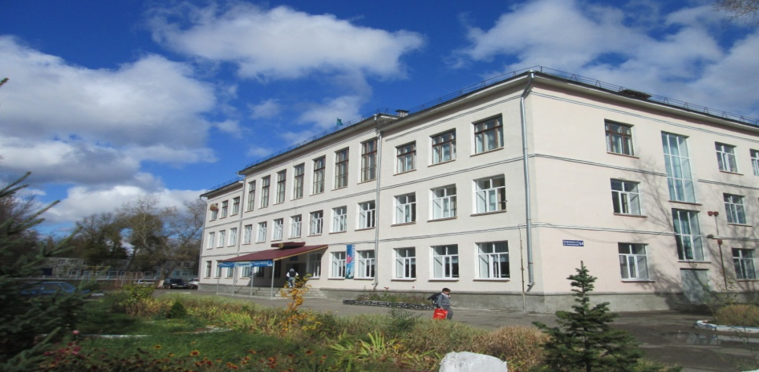
Өскемен қаласы әкімігінің “№20 орта мектебі” КММ

Slide 21
Мектеп төлқұжаты
Адрес: город Усть-Каменогорск, ул. Согринская, 138 а;
Руководитель: Варакина Светлана Николаевна;
Год постройки и ввода в эксплуатацию: 1948 год; в новом здании – 1971 г.
Площадь земельного участка: 2634 м³
Общая площадь всех помещений: 4127,5 м²
Рабочая площадь всех помещений: 3777,9 м²
Объем здания: 17536 м³
Количество работников: 84 работника, в том числе:
педагогических работников: 61 учителей;
вид деятельности: образовательная
Проектная мощность: 736 учащихся

Slide 22
Всего детей в микрорайоне школы –
от рождения до 18 лет –1504 (было в сентябре 1495 чел.), из них:
Всего дошкольников - 507 (458)чел, из них: 5 -леток – 94 (93)чел., 6-леток –88 (86)чел.
(5 – 6летних детей – дошкольников 182 (179 чел.)
Обучаются в школе № 18 (с 1 по 11 класс) –468 (551)чел.
Обучаются в других государственных школах города – 469 (399)чел.
Обучаются в областных школах, Нур Орда, НИШ – 0 (0)чел.
Обучаются в частных школах – 0 (3)чел.
Обучаются в ВУЗах – 0 (3)чел.
Обучаются в колледжах –53 (73) чел.
Обучаются в вечерних школах – 1 (0)чел.
Обучаются в спец. кор. учер. – 0 (0)чел.
Обучаются в учер. закрытого типа – 0 (2)чел.
Не обучаются по болезни – 6 (6)чел.
Работают – 0 (0)чел.
Не работают и не учатся - 0 (0) чел.

Slide 23
Количество классов: 31 класс, 630 учащихся:
Предшкольные классы: 81 учащийся (3 класса).
1-4 классов- 273 учащихся (11 классов);
5-8 классов- 202 учащихся (12 классов);
9-11 классов- 74 учащихся (5 классов).
в мини-центре –групп-3, воспитанников 79.
Количество детей из числа (внести в таблицу):
Шк.звено/ категория | Малообеспечен-ные | многодетные | Опекаемые, сироты
1-4 | 26 | 15 | 7
5-9 | 22 | 18 | 13
10-11 | 1 | 1 | 2
Всего | 49 | 34 | 22

Slide 24
Инклюзивным образованием охвачено 0 учащихся ( нет классов).
Обучается на дому 6 учащихся.
На учете в ОДН - 2 учащихся, ВШК - 2 учащихся.
За школой закреплены хоккейная и футбольная коробки – 2 по адресу:
(если нет - полностью удалить эту строчку )
ул.Согринская , 138 а,
ул. Свободы , 7
В кружках и секциях задействованы 219 учащихся ( 35 % от общего количества).

Slide 25
Бесплатное горячее питание:
83 малообеспеченных и 22 ребенку опекаемому.
Бесплатно три раза в неделю предоставляется пакетированное молоко по 200 граммов и мед по 10 граммов 273 учащимся начальной школы.
Бесплатно получают молоко и мед – 323 учащихся,
Поставка меда - КХ «Пасека», поставка молока- ТОО «ЭМИЛЬ»
Подвоз детей- 227, на 2-х автобусах, количество рейсов - 4 на каждом автобусе.
Средний балл ЕНТ-2014 - 83,3 .
В 2013-2014 учебном году - 21 выпускников, из них поступили на грант-9:
в вузы Казахстана- 7 ,из них на грант 3,
в вузы ближнего зарубежья-______,из них на грант ____,
в вузы дальнего зарубежья-________,из них на грант ____,
в колледжи Казахстана 14, на грант -6
в колледжи ближнего зарубежья - ______,
Работают - _0__.
В этом 2014-2015 учебном году 12 выпускников, из них сдают ЕНТ- 6

Slide 26
Ремонтные работы:
В 2013-2014 учебном году проведён:
ремонт канализации, водоснабжения и отопления – 1 млн 520 тыс 800 т;
замена окон –- 14 млн. 544 т 715 тенге (меморандум акимата г. Усть-Каменогорска и АО «Арматурный завод»);
установка тротуарной плитки в мини-центре - 108 600 т.

Slide 27
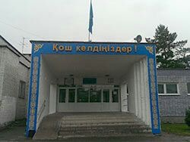
Өскемен қаласы әкімігінің “№16 орта мектебі” КММ

Slide 28
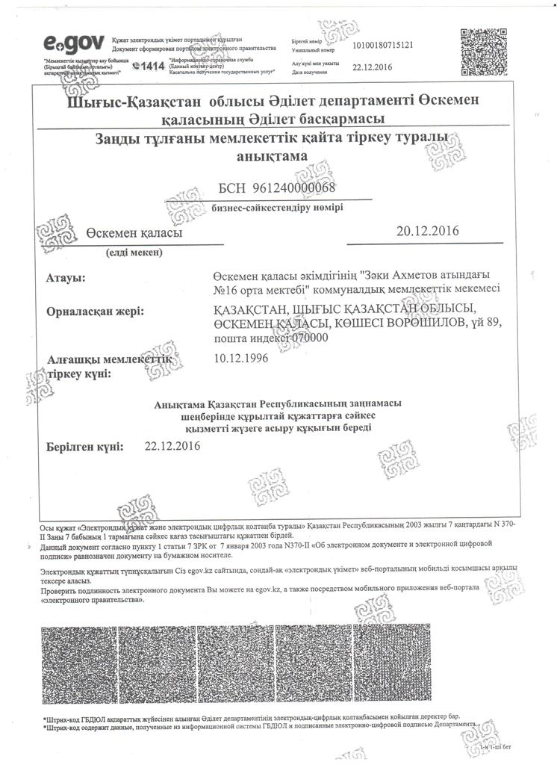
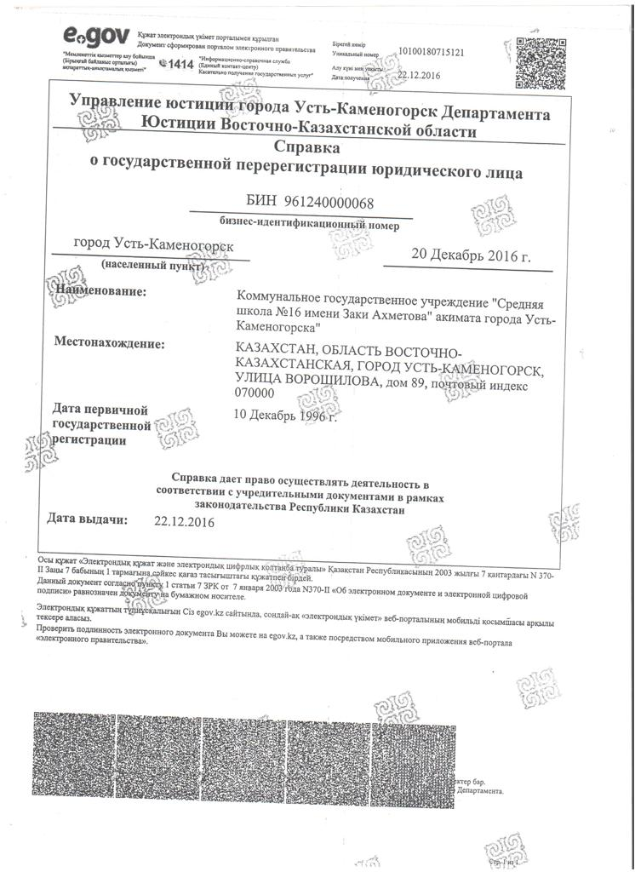
Мектеп төлқұжаты

Slide 29
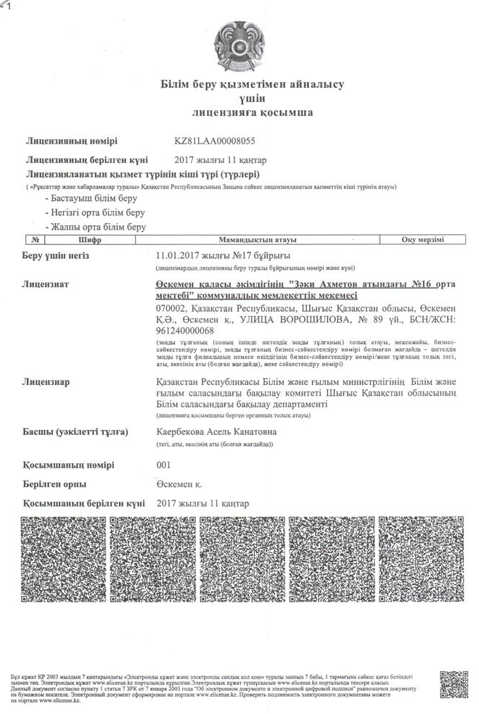

Slide 30
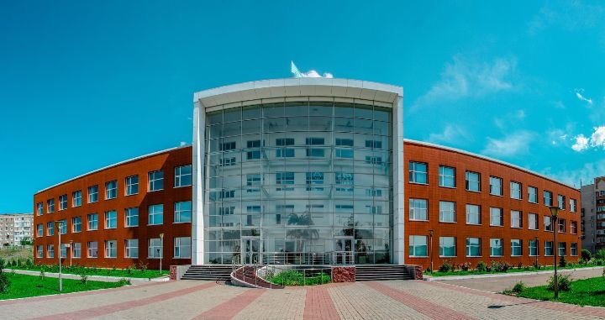
Нұр Орда

Slide 31
